Slide 1
Paryż i Londyn

Slide 2
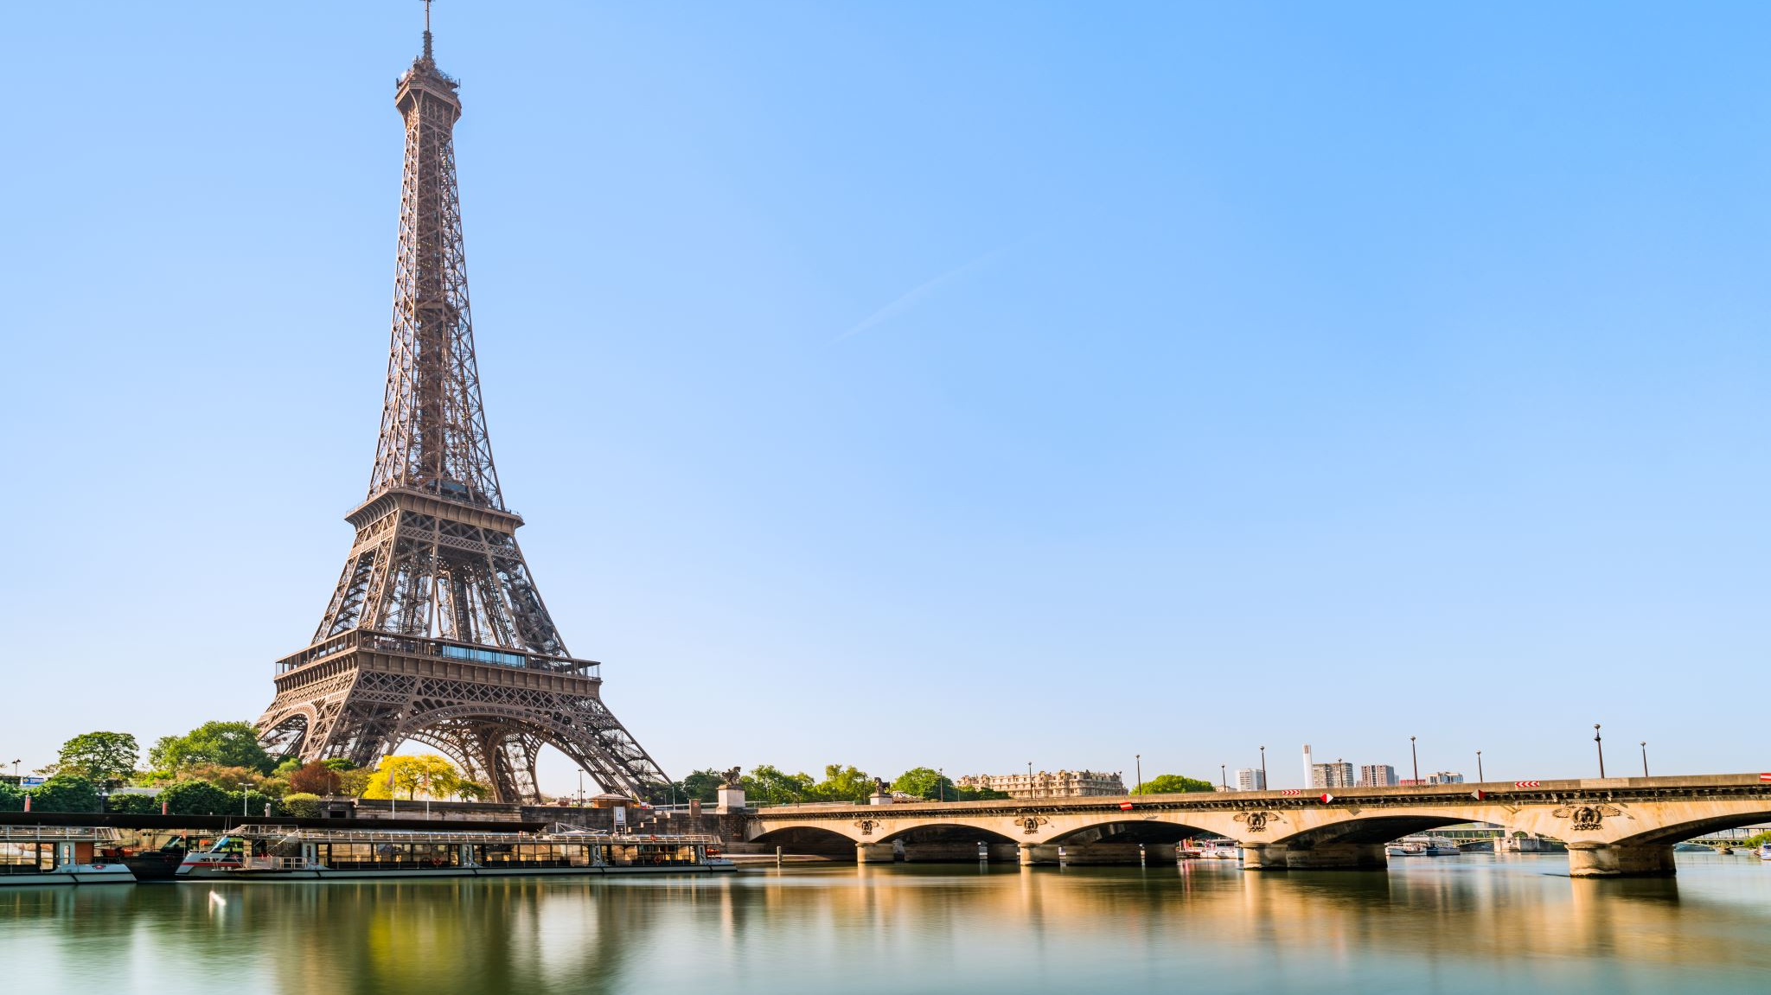
Paryż

Slide 3
Klimat
Paryż znajduje się w strefie klimatów umiarkowanych przejściowych. Paryż leży na 45 m nad poziomem morza Klimat w tym obszarze jest łagodny, ogólnie mówiąc umiarkowanie ciepły. Opady deszczu w Paryżu są znaczące, występują nawet podczas suchych miesięcy. Średnioroczna temperatura wynosi 11.7 °C. w mieście . W tym obszarze średnioroczne opady to 720 mm.

Slide 4
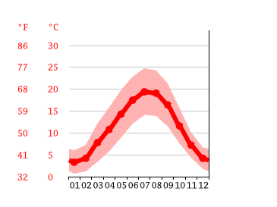
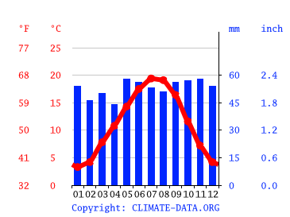
Klimatogramy
Roczna amplituda w Paryżu wynosi około 16 stopni celcjusza.

Slide 5
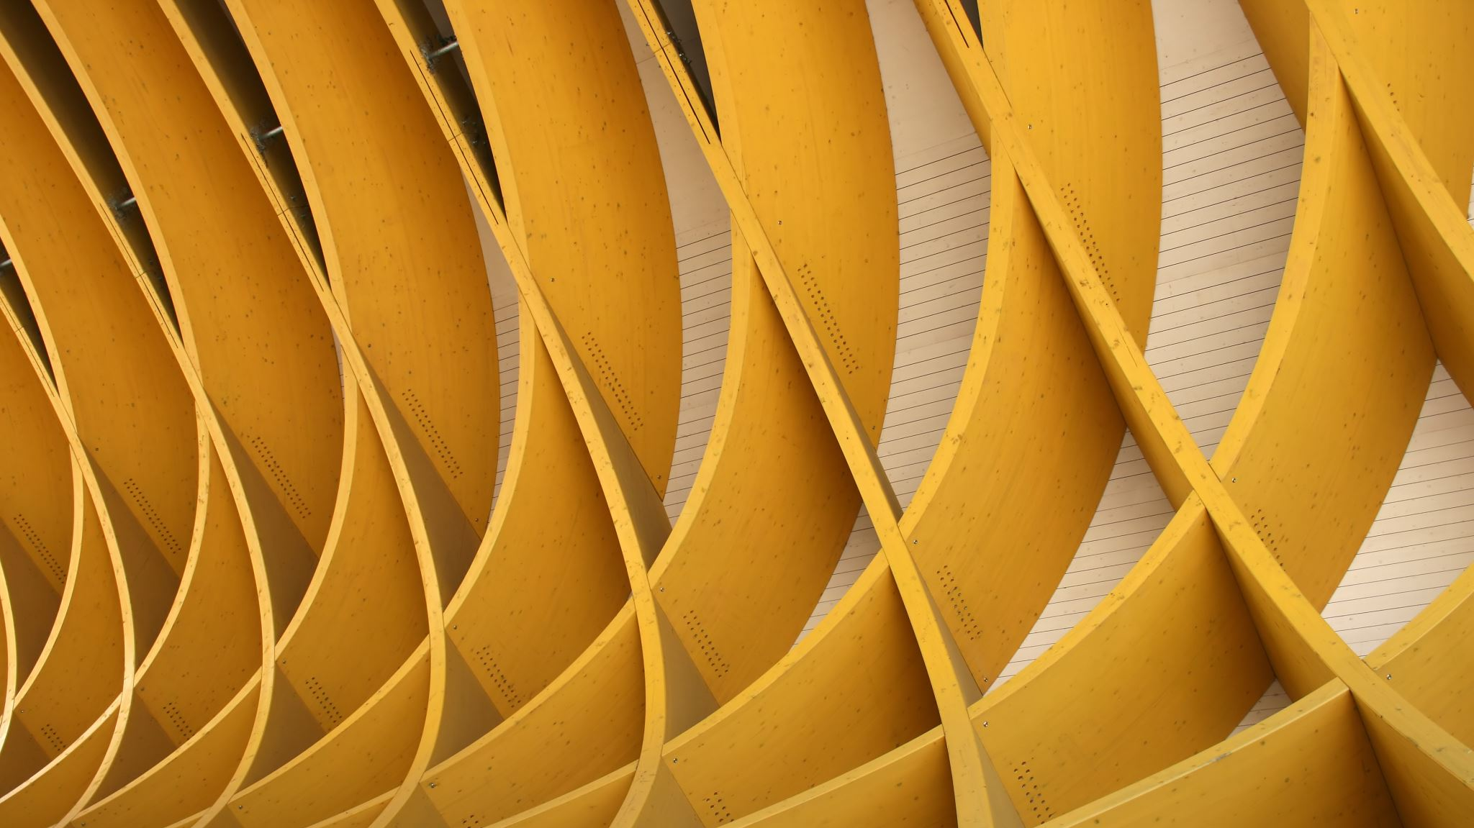
Najpopularniejsze Budowle Paryża

Slide 6
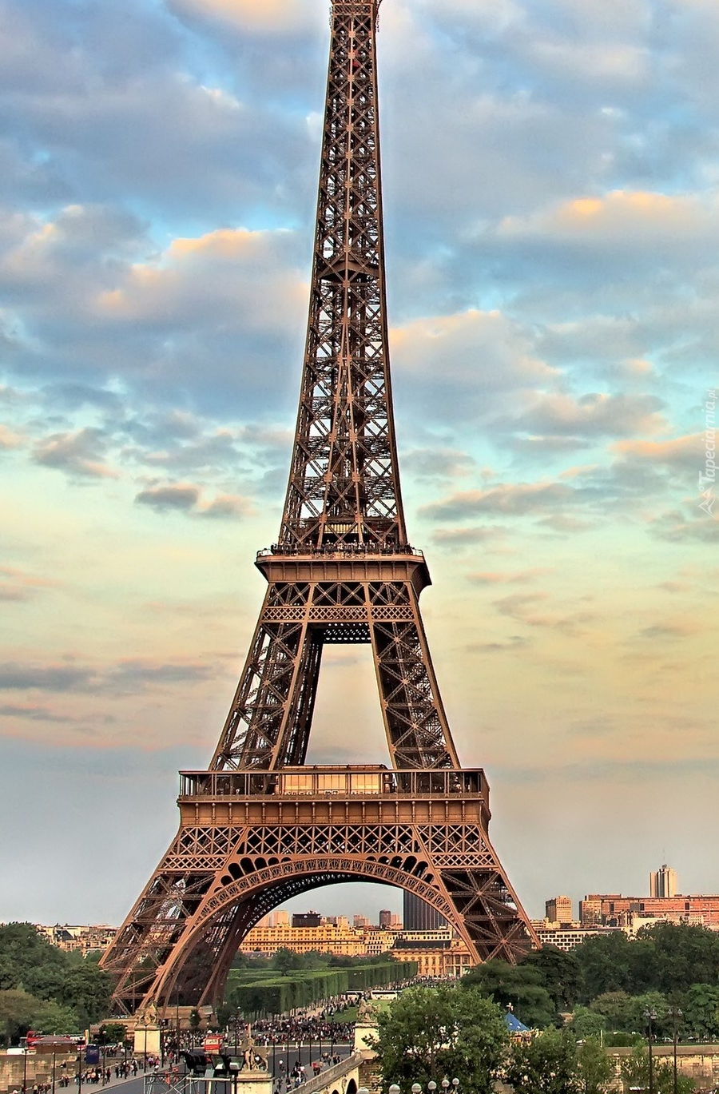
Wieża Eiffla
Wieża Eiffla to jest najpopularniejsza budowla Paryska, która liczy sobie też ponad sto lat.

Slide 7
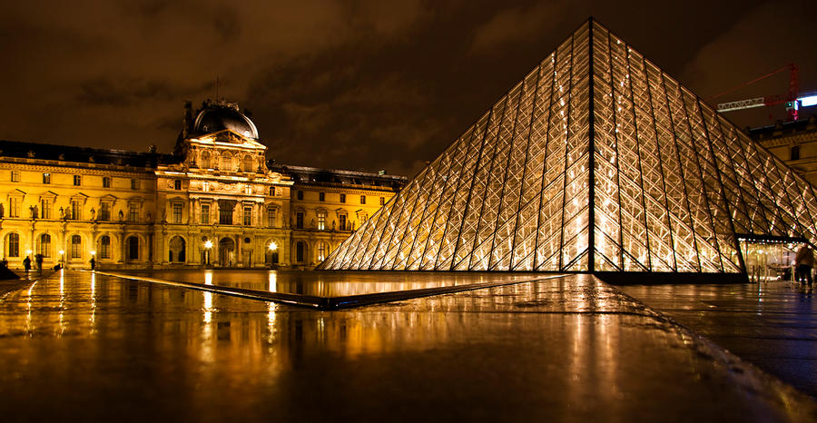
Luwr
Luwr to jest jedno z największych muzeów na całym świecie. Są w nim takie obrazy jak np. Mona Lisa

Slide 8
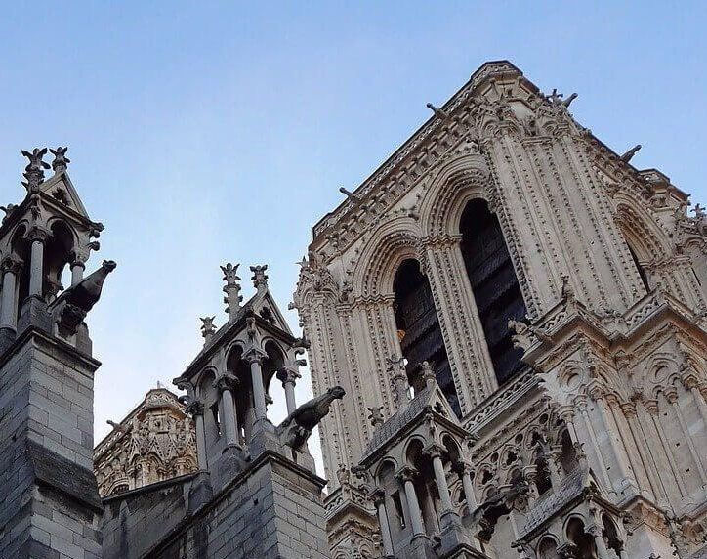
Katedra Notre Dame
Budowę katedry godnej Paryża rozpoczęto w XII wieku i trwała ona blisko 200 lat! Budowla robi ogromne wrażenie na każdym turyście, głównie ze względu na monumentalizm i misterne zdobienia.

Slide 9
Łuk triumfalny
Łuk Triumfalny, znajdujący się na placu Charles de Gaulle, jest rozpoznawalnym punktem na mapie zabytków architektonicznych Paryża. Łuk został wybudowany w 1836 roku, aby oddać hołd walczącym za Francję podczas wojen napoleońskich i rewolucji francuskiej.

Slide 10
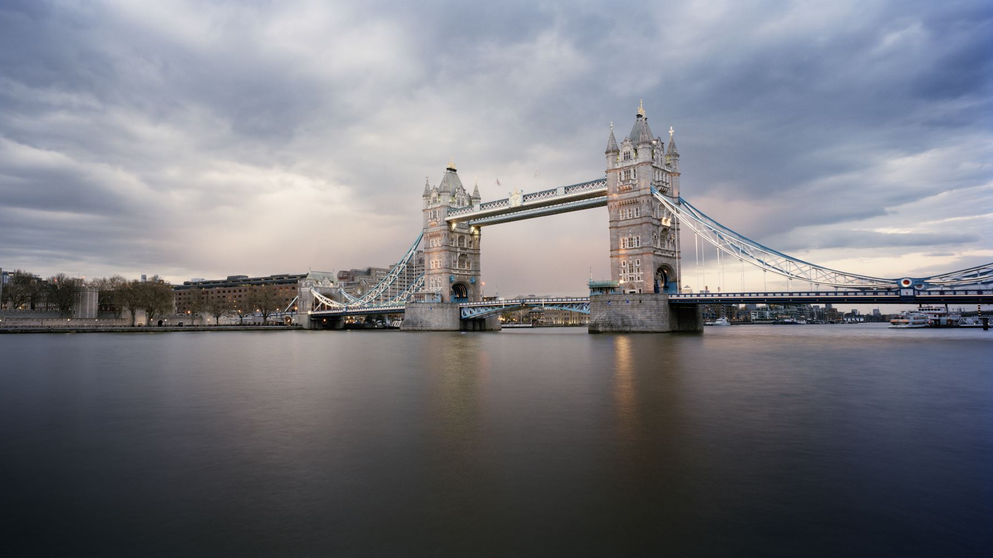
Londyn

Slide 11
Klimat
W Londynie panuje klimat umiarkowany wybitnie morski pod wpływem ciepłego Prądu Zatokowego z większymi opadami atmosferycznymi w skali roku, niż w pozostałej części Anglii. Z tego powodu Londyn jest jedną z najbardziej wilgotnych stolic Europy.

Slide 12
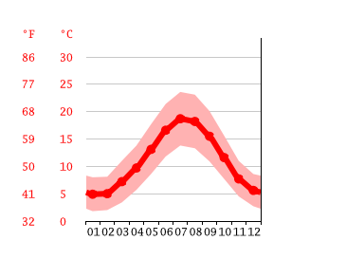
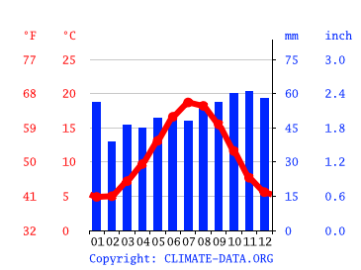
Klimatogram Londynu
Roczna amplituda w Londynie wynosi ok. 18 stopni celcjusza

Slide 13
Najpopularniejsze budowle Londynu

Slide 14
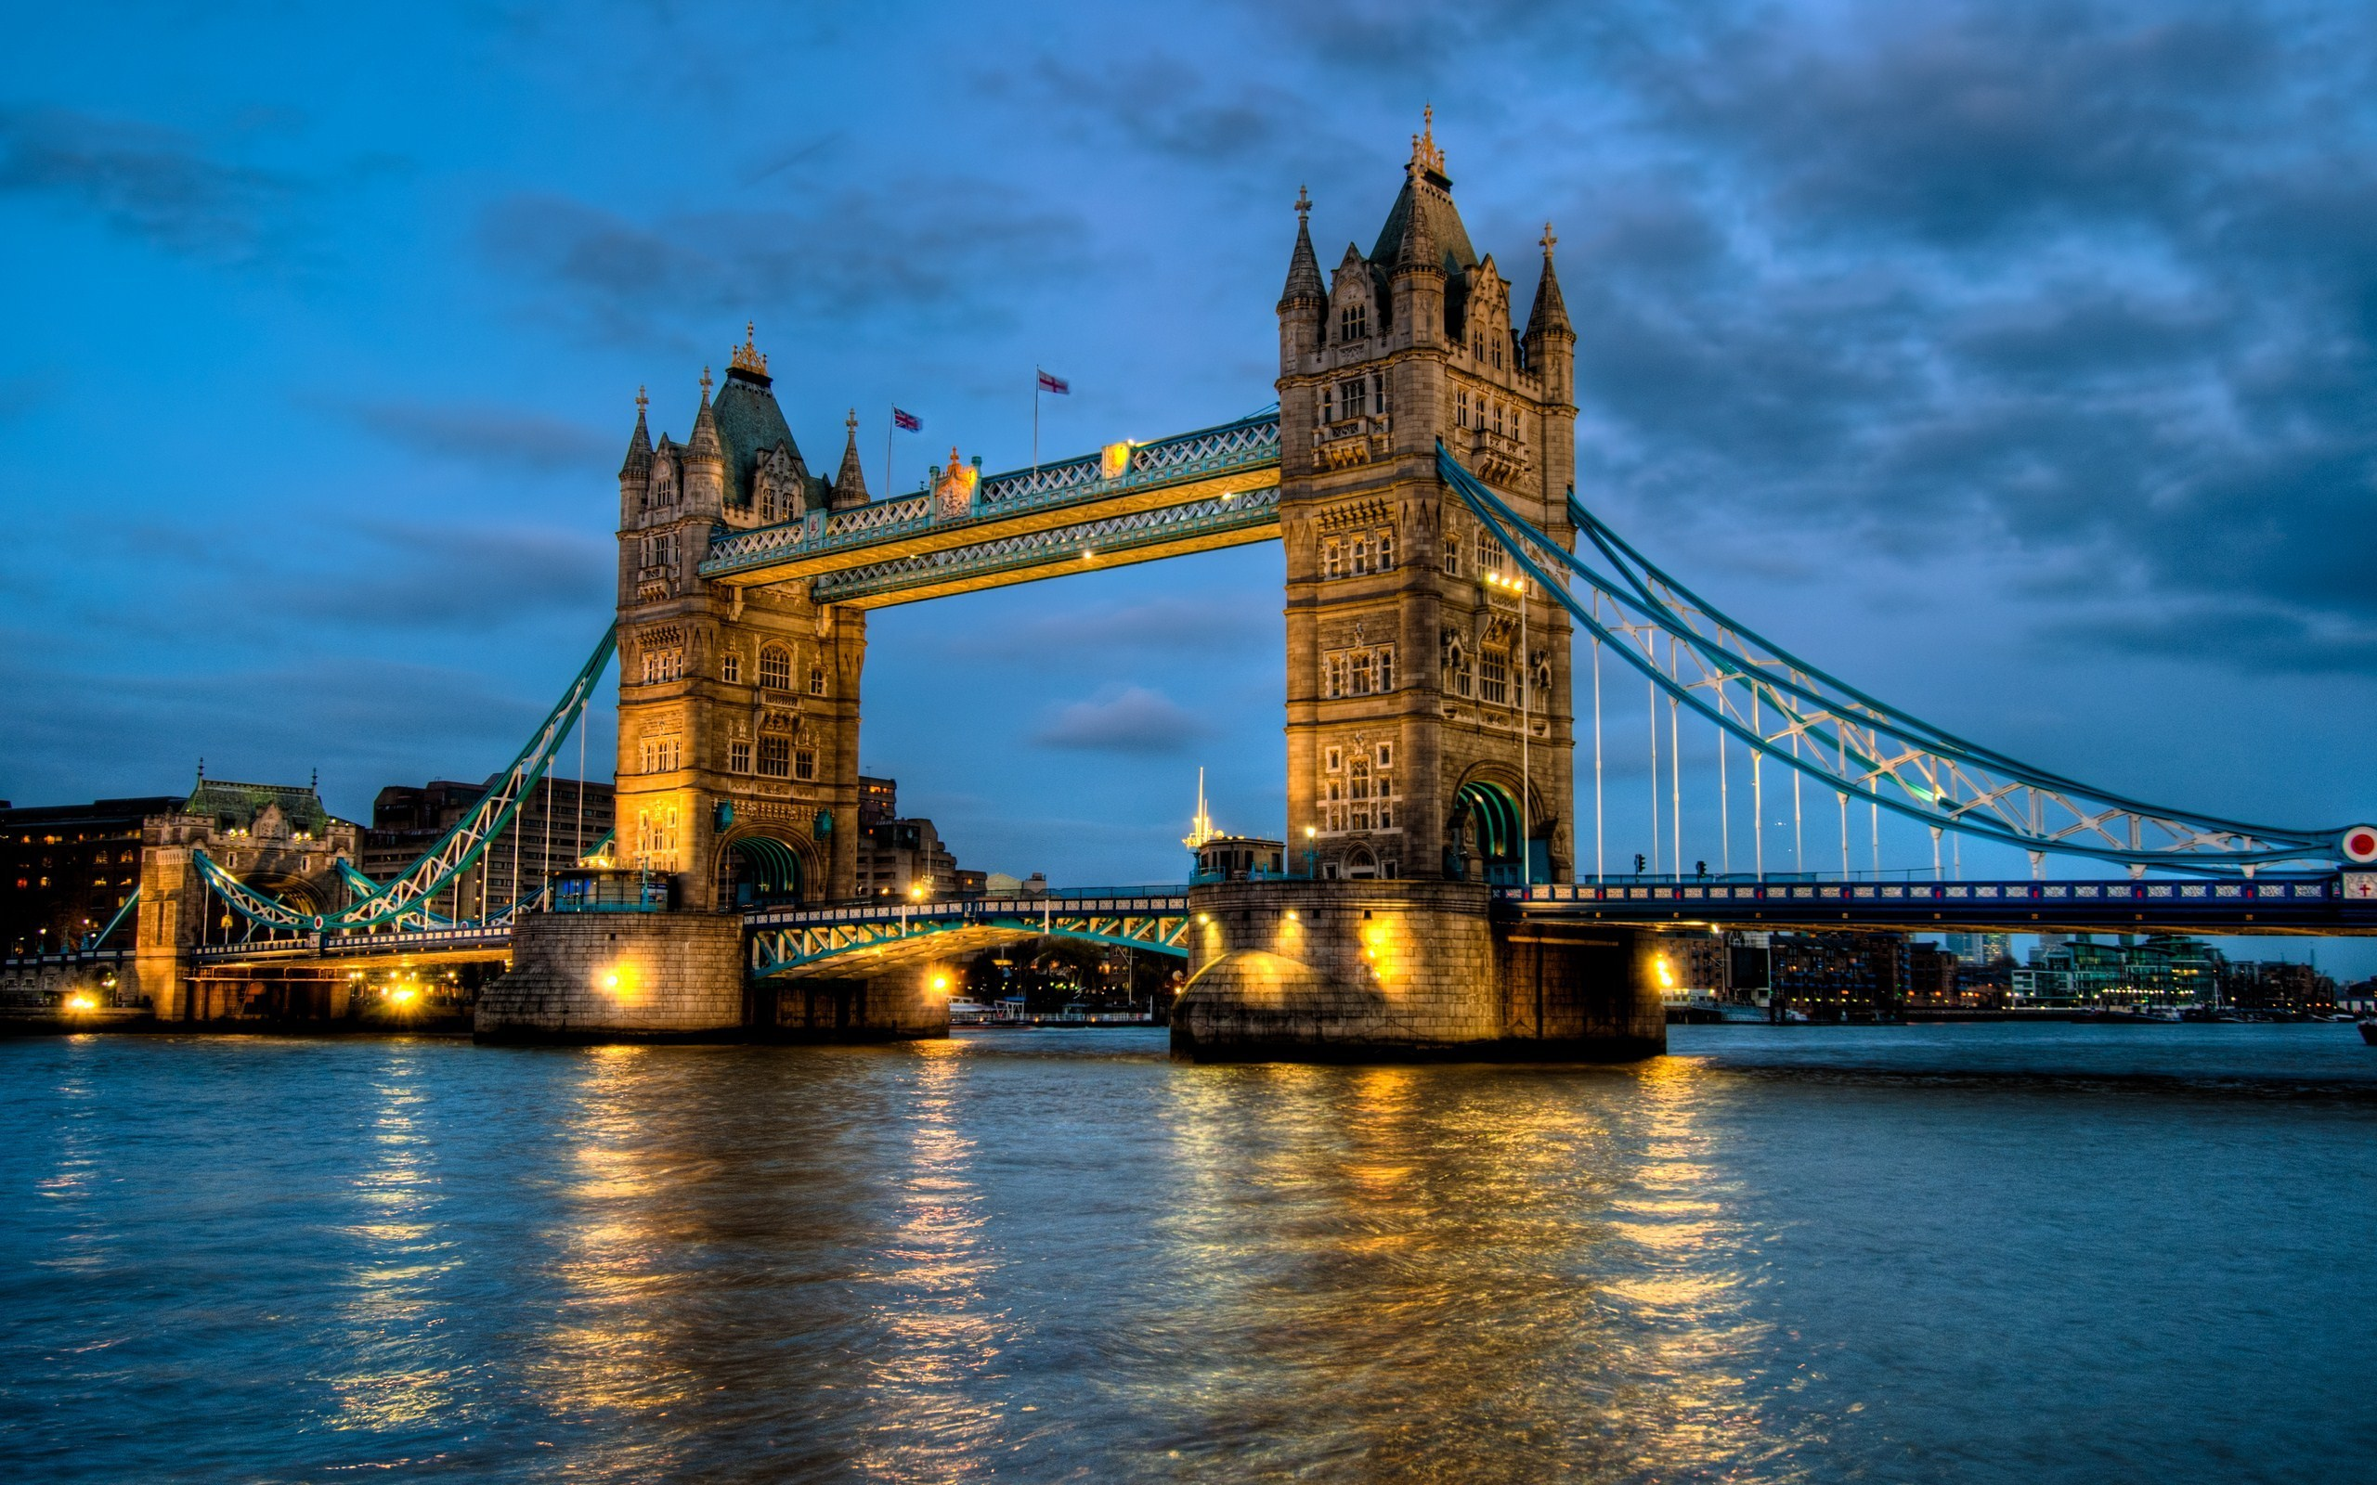
Tower bridge
Jeden z najbardziej rozpoznawalnych i najczęściej odwiedzanych symboli Londynu. Utrzymany w stylu wiktoriańskim robi ogromne wrażenie. Budowę zakończono w 1894 r. Filarami mostu są dwie wieże, obłożone kamieniem i połączone na górze dwiema kładkami dla pieszych.

Slide 15
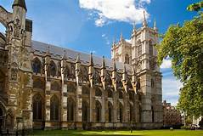
Opactwo Westminsterskie
Jest najbardziej reprezentacyjnym budynkiem Londynu. W języku potocznym słowa „Westminster” często używa się jako określenia Parlamentu. Początki pałacu sięgają XI w. W latach późniejszych rozbudował go Edward Wyznawca, a dokonał tego przy okazji budowy Opactwa Westminsterskiego.

Slide 16
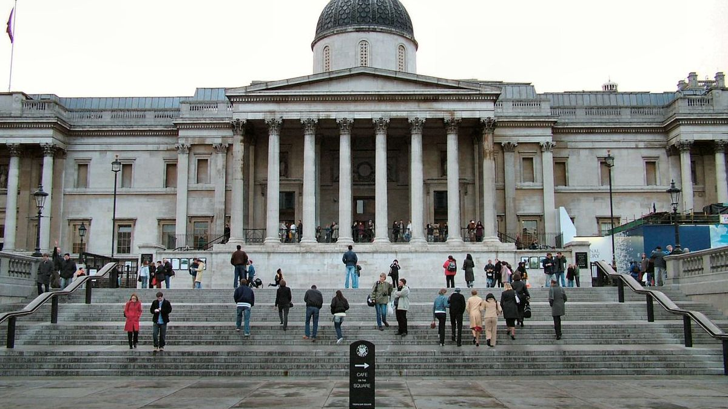
National Gallery
Posiada wspaniałą kolekcję malarstwa europejskiego od poł. XIII do końca XIX w. Liczy blisko 2300 obrazów. Muzeum zostało założone w 1824 r. National Gallery od początku miała służyć wszystkim obywatelom, zarówno biednym, jak i tym bogatym. Stąd usytuowano galerię na skrzyżowaniu dróg prowadzących z bogatej części zachodniej i biednej części wschodniej miasta.

Slide 17
Różnice Paryża i Londynu

Slide 18
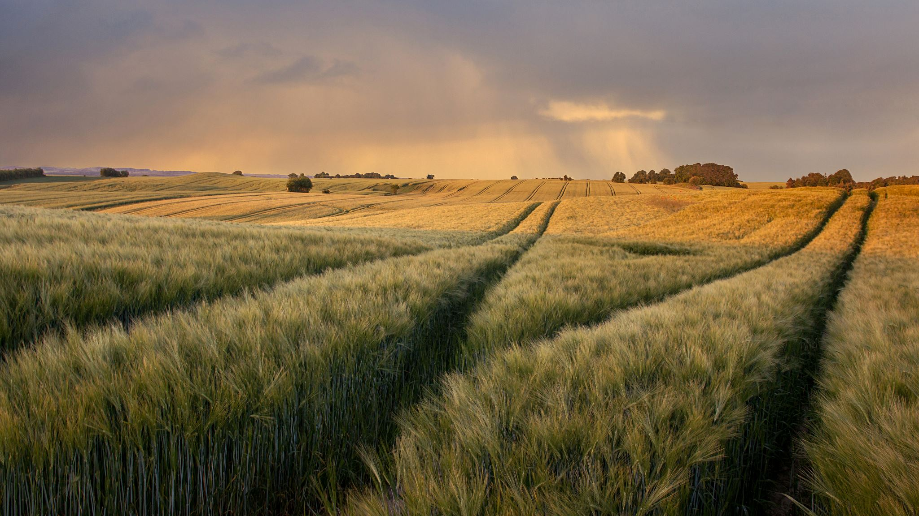
1. Klimat
W Paryżu występuje klimat umiarkowany przejściowy, a w Londynie umiarkowany morski.

Slide 19
2. Populacja
Populacja Londynu od Paryża jest większa nawet cztery razy !

Slide 20
3. Średnia temperatura
Średnia temperatura w Paryżu wynosi 11 stopni, a w Londynie 12 stopni Celcjusza.

Slide 21
Koniec
Dziękuję za oglądanie :)

